Slide 1
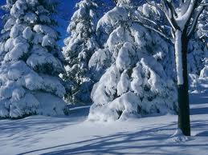
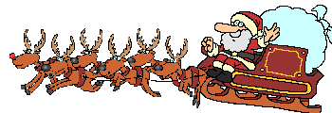
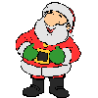

Slide 2
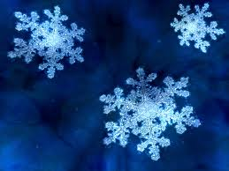
новорічна казкова подорож

Slide 3
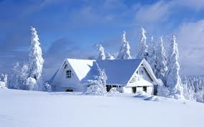
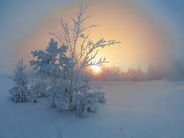
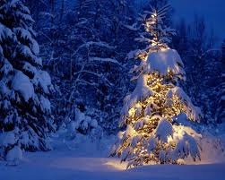

Slide 4
Е | Л | В | И | Й | К | С | Т | У | Ю | Г
22 | 6 | 59 | 46 | 54 | 27 | 65 | 50 | 55 | 85 | 24
Батьківщина Діда Мороза

Slide 5
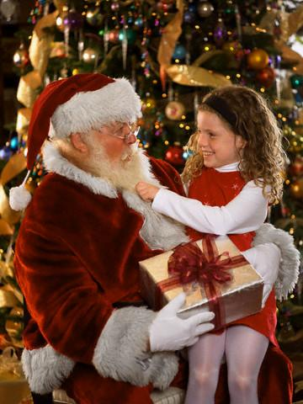
Хлоп ̓ятам – 20 подарунків
Дівчатам - ?, на 5 більше

Slide 6
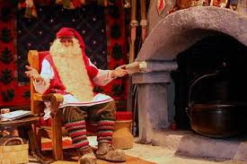
Йолупукки

Slide 7
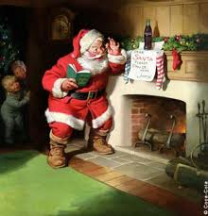
Санта Клаус

Slide 8
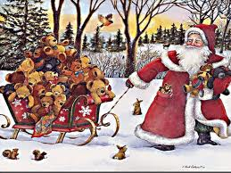
хлопцям – 36 п.
дівчатам - ? п.
на ? п. більше
56

Slide 9
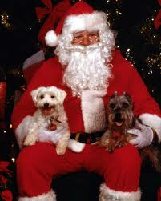
Пер Ноель

Slide 10
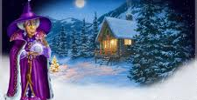
Бабо Наттале
Фея Бефана

Slide 11
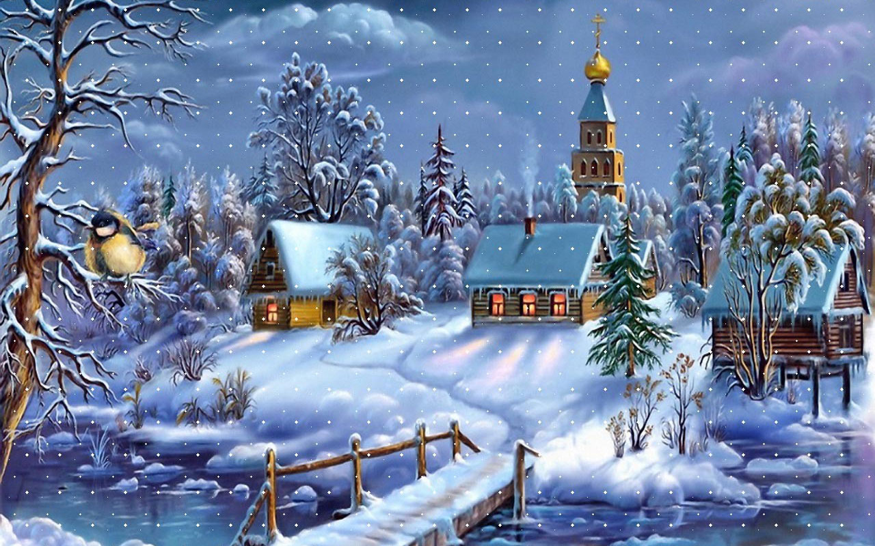

Slide 12
З новим роком !

